Slide 1
Мини-музей
«Я расскажу вам о войне!»

Slide 2
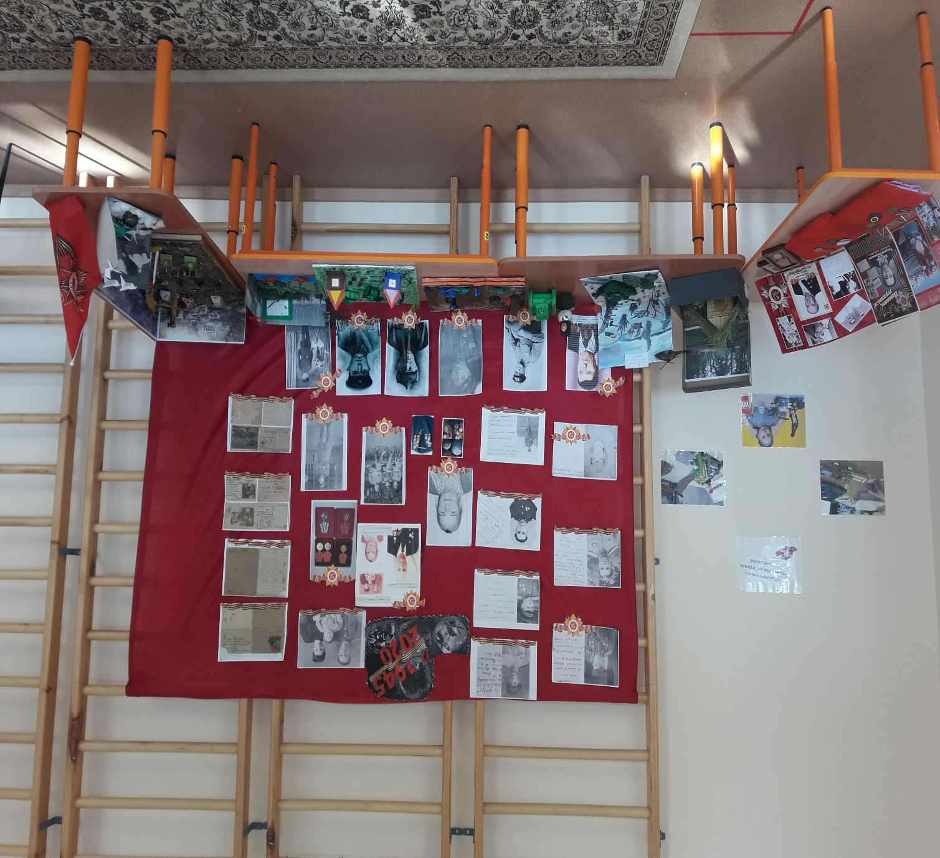
В нашем детском саду совместно с родителями, воспитанниками и педагогами
был организован мини-музей, посвященный героям ВОВ.

Slide 3
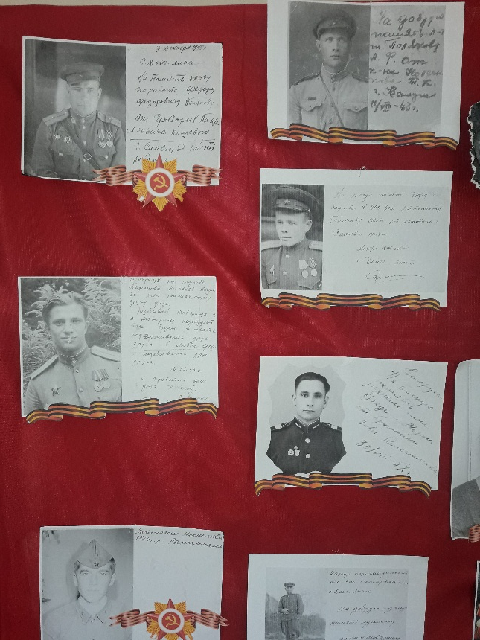
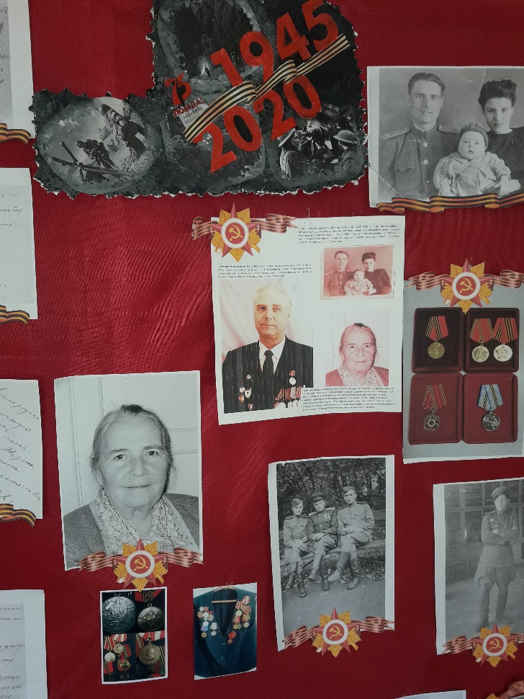
На фото стенде представлены герои ВОВ, многие из которых прошли всю войну и вернулись домой к своим близким.

Slide 4
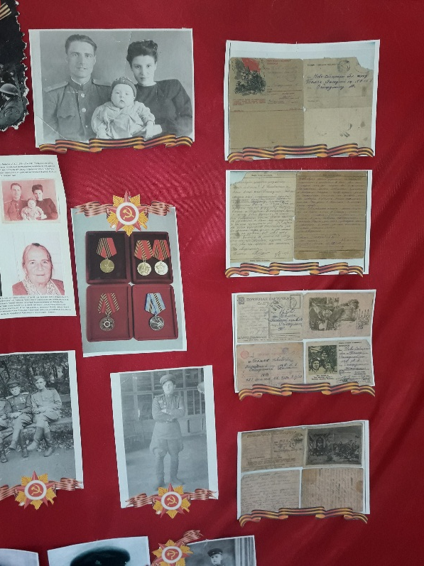
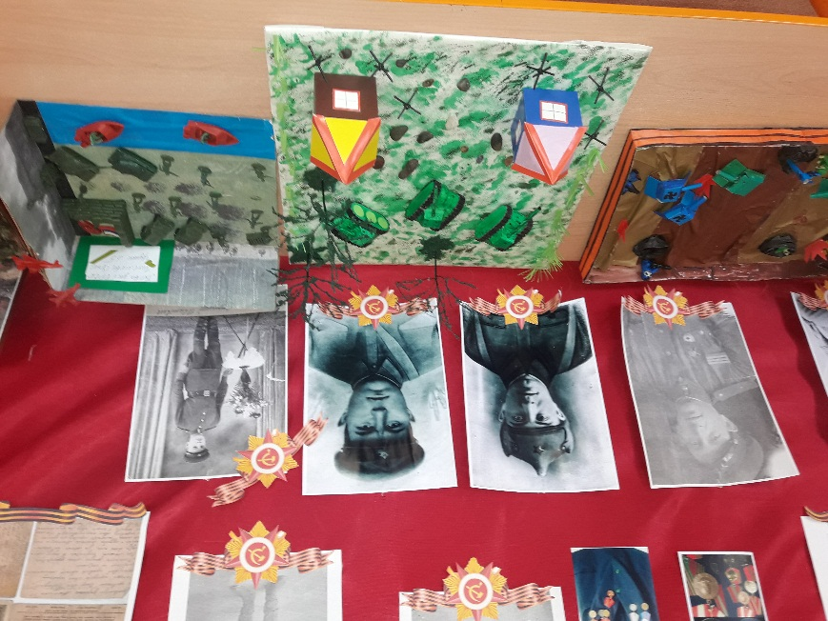
Воспитанники нашего детского сада, совместно с родителями, принесли в мини-музей копии писем, в которых можно прочитать интересные истории о героях той войны.

Slide 5
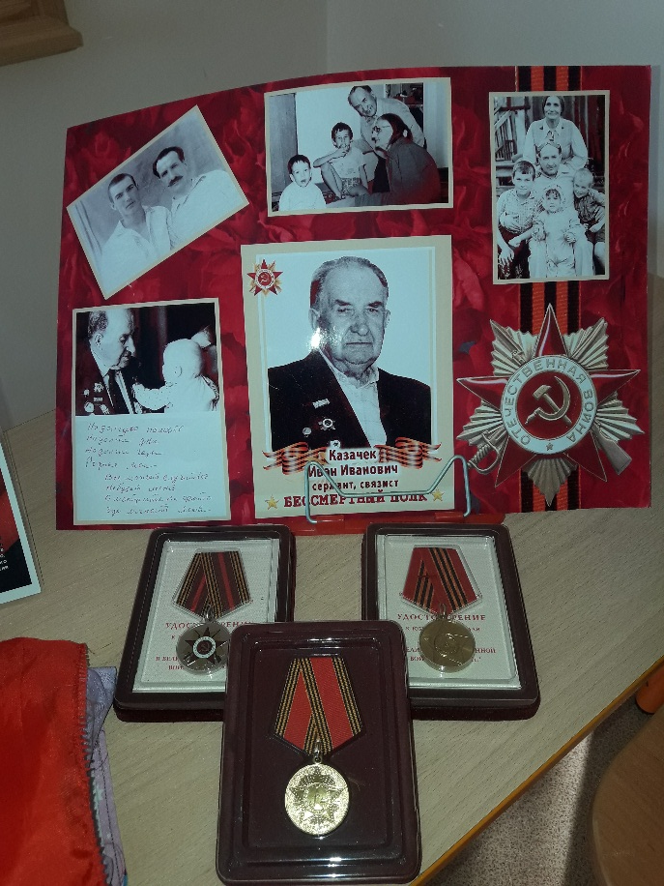
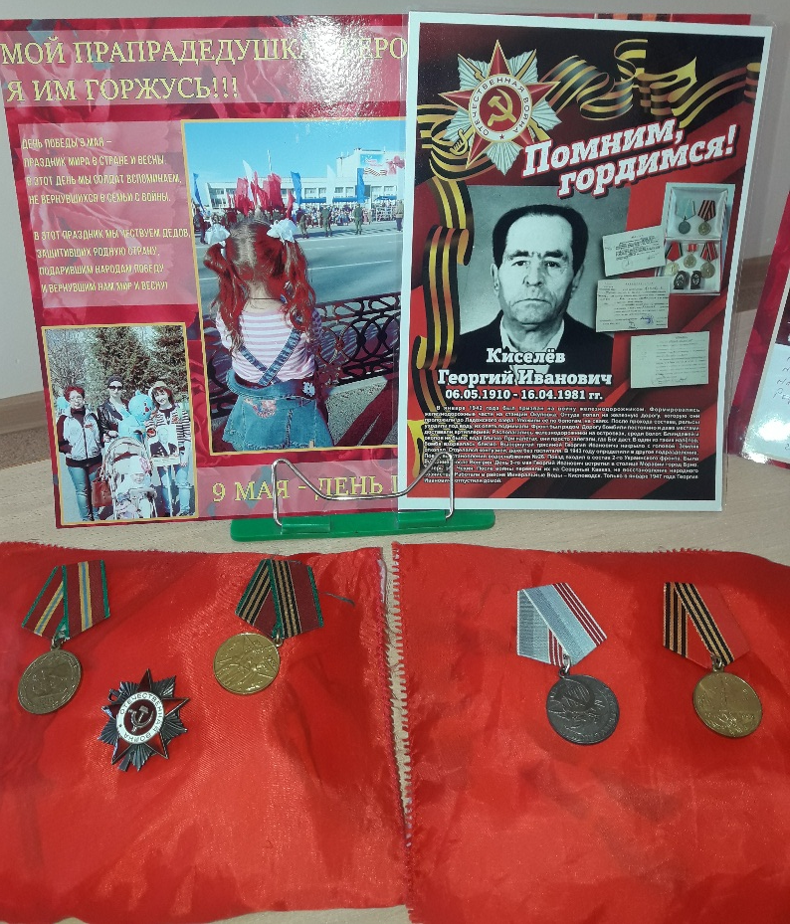
А многие принесли памятные фотоколлажи и медали

Slide 6
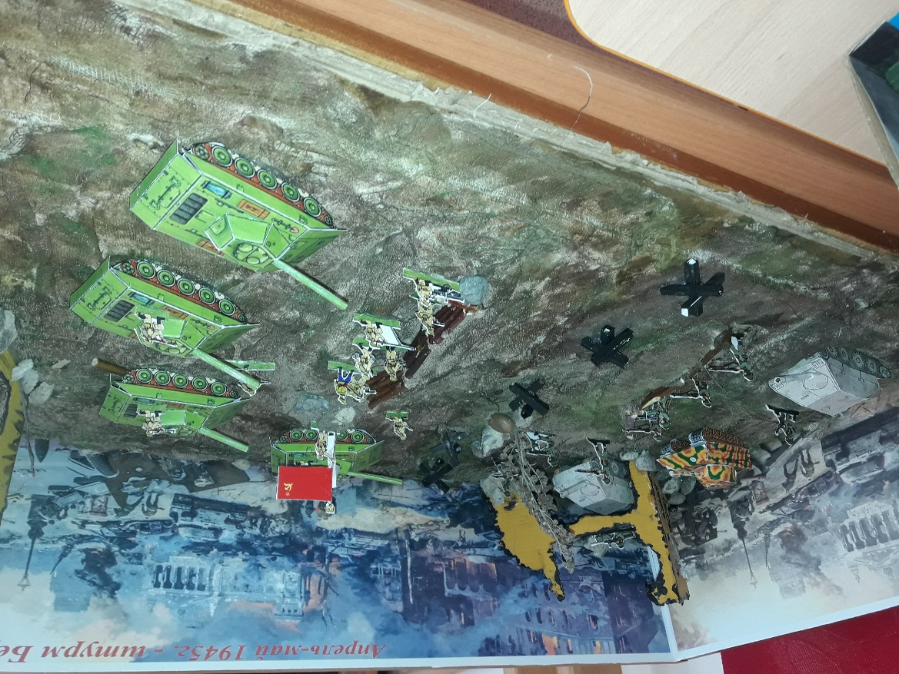
Дома наши ребятишки совместно с родителями воссоздали макеты значимых боевых сражений.
( «Взятие Берлина»)

Slide 7
«Битва за Орск»

Slide 8
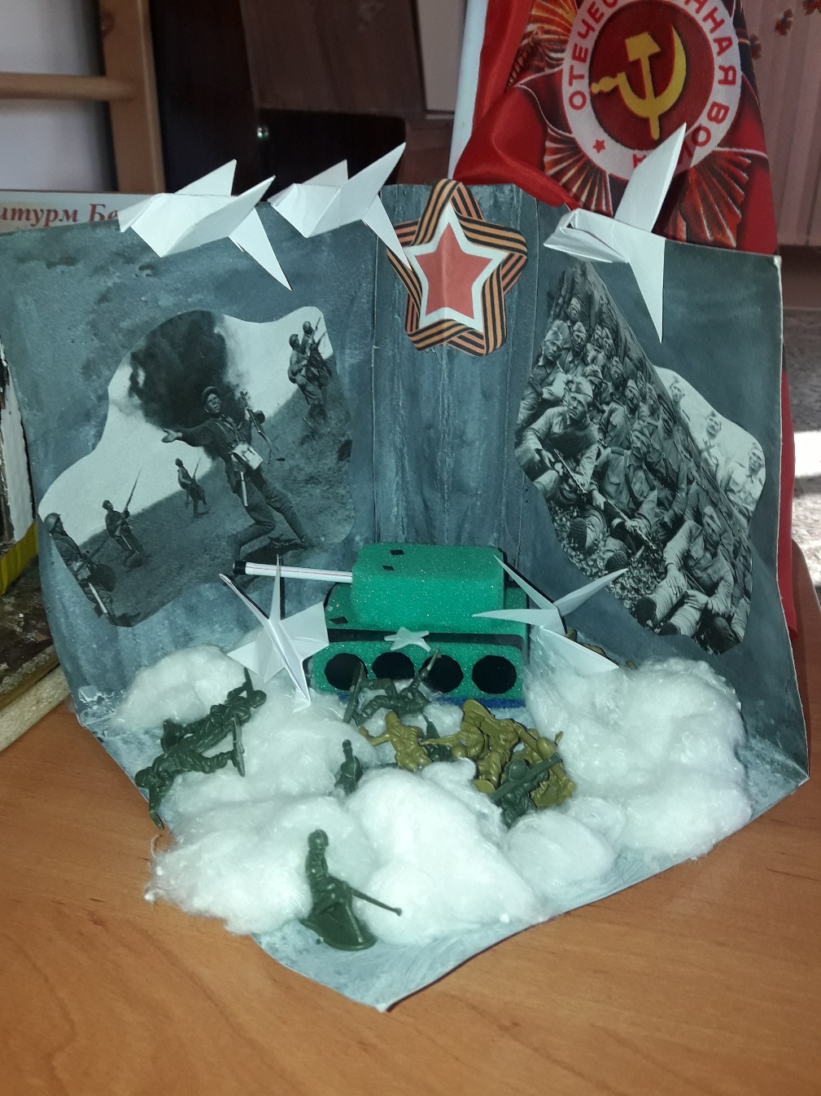
«Взятие высоты»

Slide 9
«Бой за освобождение Сталинграда»

Slide 10
«Мы помним тот, великий май!» «Битва под Москвой»

Slide 11
«Партизанский отряд»

Slide 12
«Наши идут: освобождение деревень»

Slide 13
«Мемуары»

Slide 14
Пусть не будет войны никогда!
Пусть спокойные спят города. Пусть сирены пронзительный вой
Не звучит над моей головой. Ни один пусть не рвется снаряд, Ни один не строчит автомат. Оглашают пусть наши леса Только птиц и детей голоса. И пусть мирно проходят года, Пусть не будет войны никогда

Slide 15
Наш мини-музей продолжает свою работу по пополнению интересных исторических фактов и памятных фотографий ветеранов ВОВ

